Slide 1
فلسفه روش تحقیق

Slide 2
چیستی تحقیق و معرفت علمی
بخش اول

Slide 3

مقدمه
تحقیق مجموعه فعالیت هایی است برای جواب به سوالاتی که در ذهن انسان به وجود می آید.
تحقیق ضرورتی برای زندگی اجتماعی است.
دغدغه و نگرانی اندیشمندان،روشنفکران،کارشناسان وحتی حاکمان این بوده است که موضع گیری انسان ها در مقابل این سوالات چگونه باشد.
بنابراین اندیشمندان به طرح مباحث متعدد پیرامون مجموعه ای سازمان یافته،منظم و قابل ارزیابی پرداختند که هم با مباحث نظری و صرفا ذهنی سازگار باشد وهم به واقعیت تجربی وارد شود.

Slide 4
مقدمه
هر فعالیت علمی نیازمند راهبری نظری است.
اینکه راهبری نظری دانش عامه تا چه حد معتبر است و اینکه بنیان های فلسفی و ایدئولوژیکی تا چه حد به تایید دانش عامه می پردازند باعث شکل گیری پارادایم های مختلف فکری در حوزه علم شد.
در پارادایم ها به غیر از بحث نظری،در مورد ماهیت واقعیت،ماهیت انسان،اهداف علم ،ماهیت تبیین و جایگاه ارزشی تبیین ،پاسخ هایی داده می شود.
این سوالات در طراحی مجموعه فعالیت ها برای ورود به واقعیت یا همان روش شناسی ورود به واقعیت یا دنیای اجتماعی حائز اهمیت است.

Slide 5
مشکل،مسئله و تحقیق علمی
مشکل هر چیز سخت شده و ناراحت کننده ایست که انسان را به لحاظ فکری،روحی و جسمی درگیر می کند.
برای درک مشکل و حل آن نیازمند طرح سوال هستیم.طرح سوال به معنای ارتقای مشکل از عینیت به ذهنیت است.
مشکل(عینی و منفی) مسئله(ذهنی و مثبت)
فرایند انتزاعی شدن

Slide 6
مشکل،مسئله و تحقیق علمی
تحقیق علمی: مجموعه فعالیت های سازمان یافته برای جواب به سوالات است که از سوی اندیشمندان و محققان انجام می گردد.
با تحقیقات علمی به دنبال جواب به سوالاتی در باره ی جهان اجتماعی هستیم.
سوالات تحقیق باید از نوع سوالات پژوهشی باشد نه سوالات آموزشی.
سوالات باید:
1) شفاف و معتبر باشند.
2)براساس مجموعه اطلاعات معتبر از واقعیت تجربی ،قابل پاسخ باشند.

Slide 7

روش شناسی
اصالت تحقیقات علمی مرتبط با روش شناسی آن هاست.
روش شناسی به مجموعه ای از عقاید،قوانین،تکنیک ها و رویکردهایی اطلاق می شود که از سوی جامعه علمی اندیشمندان در تحقیقات علمی به کار برده می شود.
علمی بودن روش شناسی بدین معناست که در فرایند تحقیق علمی علوم اجتماعی،یک ارتباط منظم و سازمان یافته میان سطح نظری و حقایق اجتماعی به وجود می آید.

Slide 8
فرایند تحقیق و تولید معرفت علمی
علم یک نهاد اجتماعی و روشی است که به وسیله ی آن معرفت علمی تولید می شود.
معرفت علمی متکی بر مبانی فلسفی و پارادایمی است.بر اساس مبانی فلسفی و پارادایمی شیوه ی ورود به واقعیت و خروج از آن و نیز ماهیت مسیر و عناصری که در فرایند تولید معرفت سهیم هستند ،مشخص شده است.
ماهیت واقعیت و چگونگی کسب معرفت از آن در پارادایم علم مشخص شده است.
نظریه یا تئوری دارای پیش فرض های فلسفی و پارادایمی معین است که به دنبال انعکاس نظری از واقعیت است.نظریه متاثر ومنطبق با پارادایم درصدد توضیح و تبیین واقعیت به نحوی است که بتوان به لحاظ تجربی به آن واقعیت وارد شد.
چنانچه اندیشمند بخواهد از واقعیت خاصی معرفت کسب کند لازم است از نظریه سازی به مدل سازی حرکت کرده و با طراحی مدل های مفهومی و تجربی به واقعیت مورد نظر وارد شود.

Slide 9

فرایند تحقیق و تولید معرفت علمی
فلسفه
پارادایم
نظریه
مدل
واقعیت
سلسله مراتب معرفتی در توضیح واقعیت
معرفت فلسفی از واقعیت
معرفت علمی از واقعیت(عام)
معرفت پارادایمی از واقعیت
معرفت علمی از واقعیت(خاص)

Slide 10

اهداف تحقیقات علمی
مسئولیت تحقیقات علمی اندیشمندان:
1)ارتقای آگاهی و دانایی انسان
2)رفع مشکلات انسان و جامعه انسانی در سطح کلان
طبقه بندی تحقیقات بر اساس اهداف تحقیق:
1)بنیادی
2)توسعه ای
3)کاربردی

Slide 11
پارادایم های علم و تحقیقات علمی
بخش دوم

Slide 12
مقدمه
پیش فرض های علم را که نقش اساسی در هویت بخشی به حوزه های مختلف علمی دارند می توان تحت عنوان پارادایم علم معرفی کرد.
پاسخ پارادایمی به پنج عنصر هستی شناسی،معرفت شناسی،روش شناسی ، ماهیت انسان و ماهیت جامعه می تواند خط مشی پارادایمی یا خصیصه موجود در مسیر تحقیقات علمی را توصیف نماید.
در این بخش سه پارادایم غالب در علوم انسانی بررسی می شوند:
1)پارادایم اثباتی
2)پارادایم تفسیری
3)پارادایم انتقادی

Slide 13

تعریف پارادایم
پارادایم علم،به لحاظ مفهومی مجموعه پیش فرض های فلسفی علم است که هویت نظری و عملیاتی علم بر اساس این پیش فرض ها تعیین می شود.
از دیدگاه کوهن،پارادایم به معنای جهت گیری و راهبرد پایه ای نسبت به نظریه و تحقیق است که مقبولیت عام و عمومی پیدا می کنند و در یک دوره ای از زمان،مدلی را جهت حل مسائل برای جامعه ی علمی فراهم می آورد.

Slide 14
عناصر بنیادی پارادایم ها
پارادایم با تعیین مسیر تحقیقات علمی به چگونگی رابطه ی میان نظریه و روش های تحقیق می پردازد.
برای تبیین رابطه ی بین نظریه و روش،پرداختن به چهار ایده ی هستی شناسی ،معرفت شناسی،روش شناسی ،ماهیت انسان و ماهیت جامعه ضرورت دارد.
این پنج ایده در واقع عناصر اساسی مورد بحث هر پارادایم فکری هستند.
پاسخ پارادایمی به این پنج عنصر می تواند خط مشی پارادایمی یا خصیصه ی موجود در مسیر پارادایمی تحقیقات علمی را توصیف نماید.

Slide 15
تعریف عناصر بنیادی پارادایم ها
1)هستی شناسی((Anthology:
ماهیت وجودی واقعیتی که ما در پی کسب معرفت از آن هستیم.
2)معرفت شناسی(Epistemology):
ماهیت یا خصیصه ی معرفت و دانش مرتبط با واقعیت .
3)روش شناسی(Methodology):
چگونگی تولید معرفت معتبر و پایا از واقعیت.(فلسفه ی روش های جمع آوری اطلاعات).
4)ماهیت انسان:
پیش فرض هایی است که به ماهیت انسان و بخصوص رابطه ی آن ها با محیطشان مربوط می شود.
5)ماهیت جامعه:
پیش فرض هایی است که مبتنی بر نظم و تعادل یا تضاد درون جامعه وجود دارد.(انسجام اجتماعی یا ازهم گسیختگی اجتماعی)

Slide 16
چارچوب بارل و مورگان
نام انگاری
هستی شناسی
واقع گرایی
غیر اثبات گرایی
معرفت شناسی
اثبات گرایی
اختیار گرایی
ماهیت انسانی
جبر گرایی
ایده نگار
روش شناسی
قانون بنیاد

Slide 17
چهار پارادایم برای نظریه اجتماعی
ماهیت جامعه | ماهیت انسان | روش شناسی | معرفت شناسی | هستی شناسی | عناصر پارادایمی پارادایم
نظم | جبر | قانون بنیاد | اثبات گرایی | واقع گرایی | اثباتی
نظم | اختیار | ایده نگار | غیر اثبات گرایی | نام انگاری | تفسیری
تضاد | اختیار | ایده نگار | غیر اثبات گرایی | نام انگاری | انسان گرای بنیادی
تضاد | جبر | قانون بنیاد | اثبات گرایی | واقع گرایی | ساختارگرای بنیادی

Slide 18
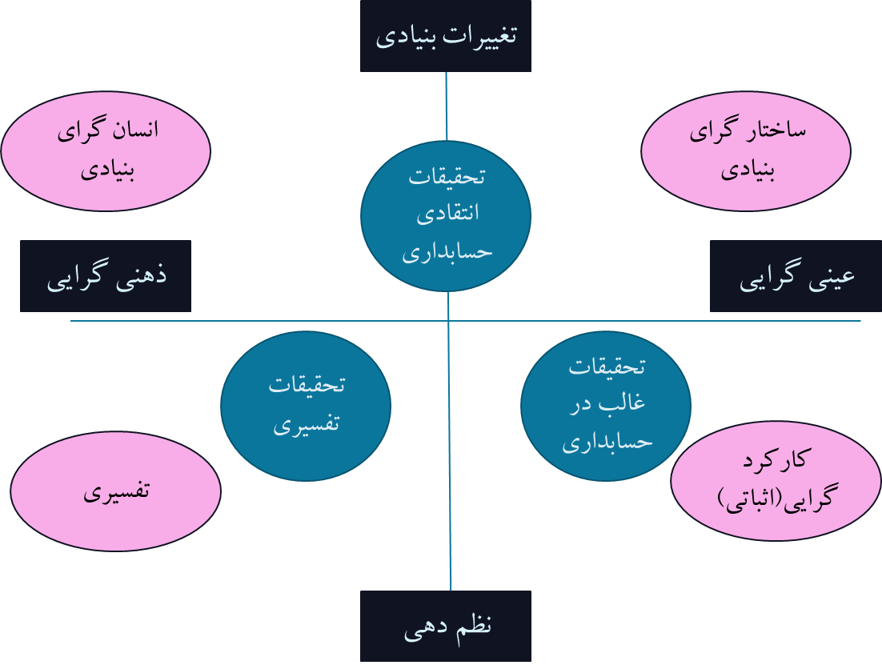
سلسله مراتب هوپر و پاول در مورد تحقیقات حسابداری

Slide 19
معرفی پارادایم های غالب در علوم انسانی
«اثبات گرایی»
از اندیشمندان و فیلسوفان مطرح در این حوزه اگوست کنت،جان استوارت میل و امیل دورکیم هستند.
مختصات کلیدی اثبات گرایی به شرح زیر می باشند:
واقعیت خارج از انسان وجود دارد.
کسب معرفت معتبر بر اساس تجربه حسی
تمرکز بر علم متکی بر گزاره های عددی و زبانی
تاکید بر قابل آزمون ،تایید و ابطال بودن گزاره های علمی از طریق مشاهده تجربی
اعتقاد به تجمعی و تراکمی بودن علم
اعتقاد به اینکه نتایج علمی،وابستگی به شخصیت و موقعیت محقق ندارد.
اعتقاد به یگانگی و وحدت علم.

Slide 20
معرفی پارادایم های غالب در علوم انسانی
«اثبات گرایی»
هدف از تحقیق ،تبیین و پیش بینی است.
علم معادل دانش عامه نیست.
در رابطه ی میان نظریه و عمل،علم باید حتی الامکان خالی از ارزش باشد.
طبیعت نظام یافته است و این نظام یافتگی متکی بر روابط علی است.
ما می توانیم طبیعت و نظام یافتگی آن را کشف نماییم.
پدیده های طبیعی از علل طبیعی برخوردارند.
تبیین نیازمند برخورداری از روشی سازمان یافته است که در آن ترکیبی از منطق قیاس و مشاهده تجربی دقیق انجام گرفته باشد.

Slide 21
معرفی پارادایم های غالب در علوم انسانی
«اثبات گرایی»
شناخته شده ترین نظریات علمی،متکی بر پارادایم اثبات گرایی :
کارکردگرایی
کارکردگرایی ساختاری
نظریه انتخاب عقلانی
نظریه مبادله
نظریات رفتارگرایی
روش شناسی حاکم بر این نظریات روش شناسی کمی گرایانه است.

Slide 22
معرفی پارادایم های غالب در علوم انسانی
«تفسیرگرایی»
علوم اجتماعی تفسیری،ریشه در تفکر فلسفی ماکس وبر و ویلهم دیلتای دارد.
مختصات کلیدی تفسیر گرایی به شرح زیر می باشند:
واقعیت خارج از انسان نیست بلکه در درون ذهن و آگاهی او قرار دارد.
به جای تمرکز بر مشاهده تجربی دقیق به معنای رفتار یا کنش انسانی توجه می شود.
محقق به جای شروع تحقیق از نظریه،به دنبال نظریه سازی از معنا بر اساس رویکرد استقرایی است.
کنش و تصمیم مردم بر اساس فهم ذهنی آنان از موقعیتی است که درآن زندگی می کنند.

Slide 23
معرفی پارادایم های غالب در علوم انسانی
«تفسیرگرایی»
زندگی اجتماعی شامل فرایند تعامل به جای ساخت هاست و دچار تغییر مداوم است.
کنش های مردم بر اساس تفاسیر آن هاست.
«خود» ،پدیده ای مهم است که از طریق تعامل اجتماعی میان انسان ها ساخته می شود.
تفسیرگرایان با تکیه بر خلاقیت انسان به دنبال مطالعه ی کنش های اجتماعی هستند.

Slide 24
هرمنوتیک
علم هرمنوتیک از سوی ویلهم دیلتای به عنوان مبنای روش شناختی برای علوم انسانی عرضه شده است.
خصیصه ی فهم تفسیری علوم اجتماعی تفسیر گرا باعث شده است که این رویکرد به هرمنوتیک یا نظریه معنا که ریشه در قرن نوزدهم دارد،مرتبط شود.
هرمنوتیک تحت عنوان یک سیستم یا روش خاص تفسیر،یا نظریه خاص تفسیر تعریف می شود.
استفاده از هرمنوتیک به توانمند سازی انسان در درک اشیا و پدیده ها از دیدگاه افراد و همچنین فهم قدرت های اجتماعی و فرهنگی که این دیدگاه را متاثر می سازد، می انجامد.
هرمنوتیک به دنبال توسعه و مطالعه ی نظریه های تفسیر و درک متون است.
متن در این جا معنایی بیش از مدارک نوشته شده دارد و بر مواردی مانند تجربه که تفسیر بردار است ،نیز دلالت دارد.

Slide 25
معرفی پارادایم های غالب در علوم انسانی
«انتقادی»
اصول حاکم بر رویکرد انتقادی ریشه در دیدگه های نظری مارکس ، فروید و هابرماس دارد.
پارادایم انتقادی مانند تفسیر گران دنیای اجتماعی را متفاوت از دنیای طبیعی می بیند ولی بحث مشاهده و قاعده مندی از قبل تعیین شده نظام اجتماعی را نفی نمی کند و از این موارد در خدمت تغییر و تحولات به جای اصالت نظم اثبات گرایی استفاده می کند.
محقق انتقادی به دنبال شناسایی روابط تضاد در واقعیت اجتماعی است که حکایت از نوعی سلطه و ظلم دارد.
پارادایم انتقادی به دنبال طرح و گسترش فهم و آگاهی است که از سطح ظاهر به عمق واقعیت وارد شود.

Slide 26
معرفی پارادایم های غالب در علوم انسانی
«انتقادی»
رویکرد انتقادی به دنبال توانمند سازی انسان در فائق آمدن بر محدودیت های ناشی از نژاد،طبقه و جنسیت در جامعه است.
محقق انتقادی به دنبال مطالعه علمی نهادهای اجتماعی و تحولات آن،از طریق تفسیر معانی زندگی اجتماعی،خصیصه تاریخی سلطه،بیگانگی،تعارضات اجتماعی،نقد اجتماعی و آگاهی کاذب است.
در تحقیق انتقادی محقق به دنبال اصالت نتیجه نیست،بلکه به اصالت فرایند تاکید دارد.
ادبیات حاکم بر روش شناسی انتقادی،حکایت از این انتقاد و باور پارادایمی دارد که دنیا بر اساس نوعی نابرابری ساخته شده است.

Slide 27

معرفی پارادایم های غالب در علوم انسانی
«انتقادی»
در سنت تحقیقاتی انتقادی تمرکز بر سه وا ژه نژاد (قومیت)،طبقه و جنسیت است.
تحقیق انتقادی با خصیصه ی فرایندی بودن،سراغ تاریخ به عنوان بستر شکل گیری روابط قدرت می رود.
تحقیقات انتقادی تحقیقاتی ارزش مدار هستند که بر خالی از ارزش بودن اثبات گرایی حمله می کند.

Slide 28
با سپاس از توجه شما

